Slide 1

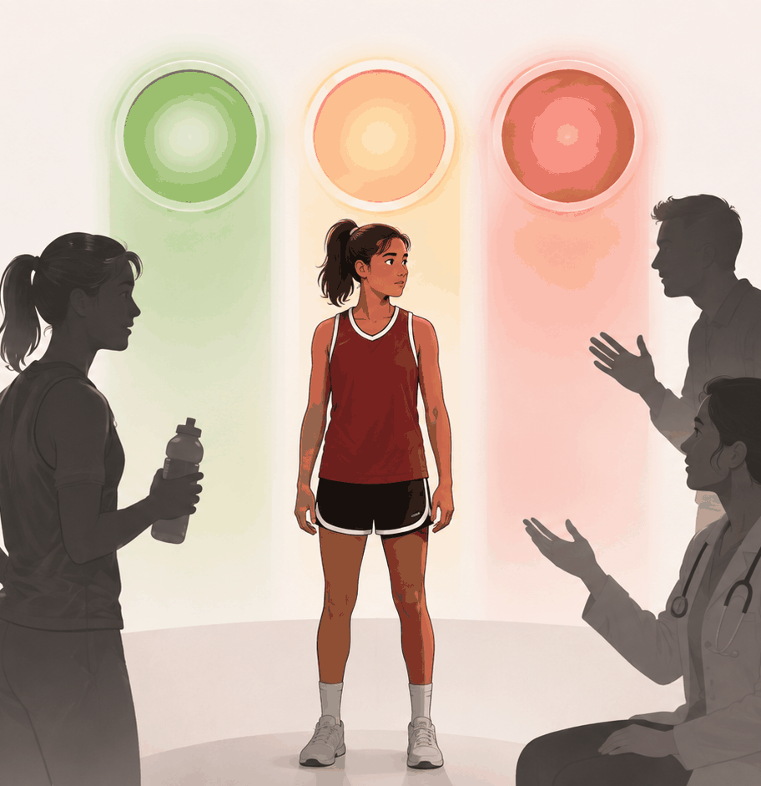

CoViS Модул 1
Разпознаване
на насилието
в спорта
Разбиране на сексуалния тормоз, нарушенията на границите, груминга и злоупотребата с власт
Notes:
Open with the simple message: this module is about recognising concern early, not proving guilt.

Slide 2
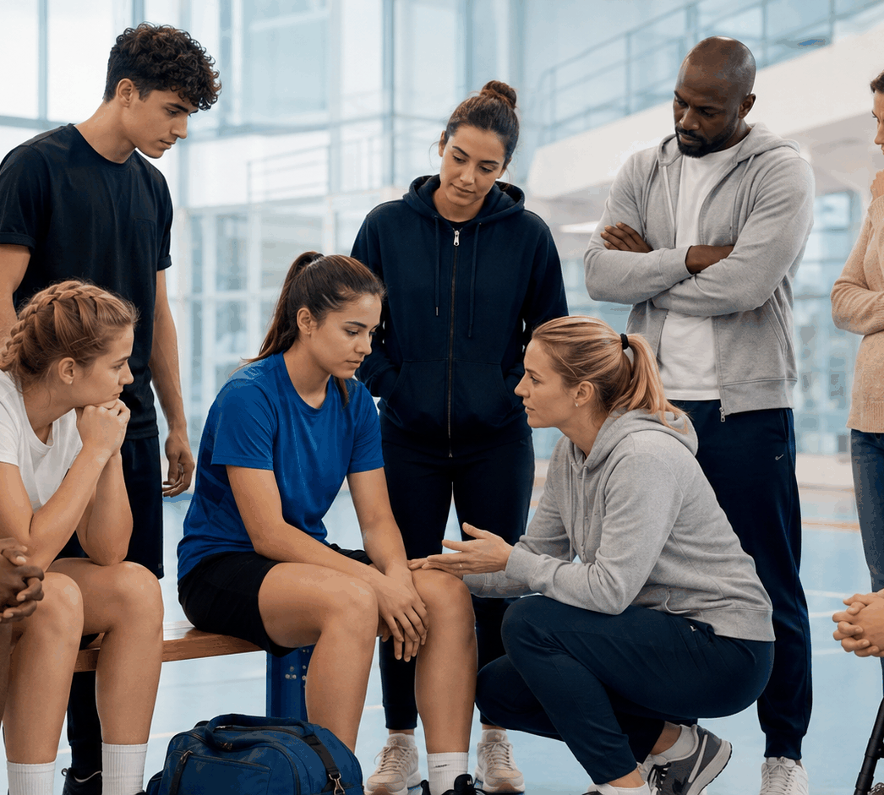

Защо разпознаването е важно
Тормозът често се развива постепенно, а не като едно очевидно събитие.
Разпознаването започва преди доказването.
Спортът се основава на доверие, работа в екип, пътувания, физически инструкции и тясно сътрудничество.
Същите тези особености могат да затруднят разпознаването на неподходящо поведение.
›
Забележете какво е видяно, чуто, получено или споделено.
›
Попитайте защо поведението е небезопасно или неподходящо.
›
Не разследвайте и не определяйте сами вина.
›
Уверете се, че опасението няма да бъде пренебрегнато.
Notes:
Emphasise the distinction between recognition and investigation.

Slide 3
Какво показват данните на CoViS
Резултатите от извадката не са национални оценки за разпространението, но показват ясни образователни потребности.
50.0%
съобщават за излагане на поне една форма на сексуализирано поведение
48.9%
са получавали коментари за тялото, облеклото, семейното положение или сексуалността
44.0%
съобщават за обиди или подигравателни коментари, основани на пол или джендър
22.3%
съобщават за нежелано или неподходящо физическо докосване
14.7%
съобщават за сексуални забележки, агресивни обаждания или нежелани снимки
12.0%
съобщават за сексуално изнудване или принуда към сексуален контакт
Основен обучителен извод: ежедневните коментари, подигравките и тестването на граници
могат да бъдат първите видими признаци на повтарящ се модел.
Анализ на потребностите по CoViS, 2026 г. — резултати от извадката.

Slide 4
Как може да изглежда тормозът
ВЕРБАЛНО
ФИЗИЧЕСКО
„Хубаво тяло. Срещаш ли се с някого?“
Повтаря се след проявен дискомфорт.
Спортистът се отдръпва, но човекът се приближава и го докосва отново.
НЕВЕРБАЛНО
ДИГИТАЛНО
Повтарящо се втренчване, сексуални жестове, показване на изображения или правене на снимки без разрешение.
„Изпрати ми снимка. Използвай изчезващи съобщения — никой друг не трябва да знае.“
Значението зависи от контекста, повторяемостта, тайната, дисбаланса на власт и способността на спортиста да откаже.
CoViS Модул 1: примерни ситуации за обучение по разпознаване.

Slide 5
Граници, груминг и власт
Три понятия, които помагат да разберем защо спортистите може да не се чувстват свободни да откажат.
Нарушаване
на граници
Груминг
Злоупотреба
с власт
Постепенен процес: достъп и доверие → специално отношение → изолация → тайна → тестване на граници → ескалация.
Поведение, което прекрачва подходящите за ролята граници и създава риск, объркване или зависимост.
Властта може да произтича от селекция, пътувания, договори, медицински грижи, условия за тренировки или кариерно развитие.
Пример: повтарящи се лични съобщения без ясна спортна цел.
Опасението нараства, когато поведението формира повтарящ се модел.
Ключовият въпрос: имал ли е спортистът свободата да каже „не“?
IOC Consensus Statement 2024; IOC Safeguarding Toolkit; Анализ на потребностите по CoViS.

Slide 6
Защо разпознаването може да бъде трудно
Спортната култура може да нормализира поведение, което трябва да бъде поставено под въпрос.
Подигравката не е безобидна
само защото е наречена „закачка“.
То се превръща в повод за тревога за защитата, когато…
›
унижава или е насочено към идентичността
Примери: „Хвърляш като момиче.“
„Това е мъжки спорт.“
„Спри да бъдеш толкова емоционален/на.“
„Спокойно, беше само шега.“
›
се повтаря или ескалира
›
използва дисбаланс на власт
›
продължава след проявен дискомфорт
44.0%
съобщават за обиди или подигравателни коментари, основани на пол или джендър
Анализ на потребностите по CoViS, 2026 г.; CoViS Модул 1 – обяснение на подигравките.

Slide 7
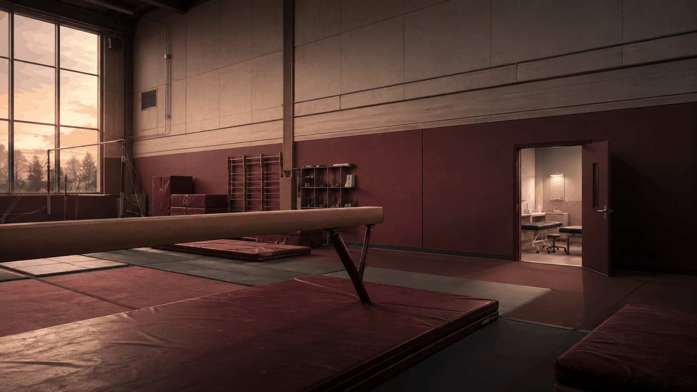
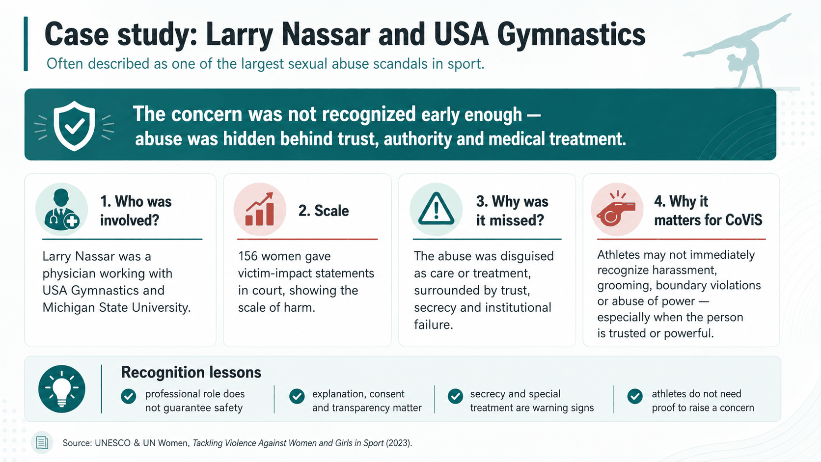

Slide 8
Светофарен модел на CoViS
Помощен инструмент за разпознаване — не правна, диагностична или разследваща класификация.
ЗЕЛЕНО
Подходящо, професионално и прозрачно.
Ясна цел. Разрешение. Прозрачност. Зачитане на границите.
ЖЪЛТО
Опасение за нарушаване на граници.
Тайна. Фаворизиране. Лични канали. Ескалация. Пренебрегнат дискомфорт.
ЧЕРВЕНО
Неприемливо или забранено поведение.
Принуда. Заплахи. Сексуализирано поведение. Ответни действия. Продължаване след отказ.
Жълтото не установява вина. То означава, че ситуацията заслужава внимание и не трябва да бъде пренебрегвана.
Образователна рамка на CoViS, основана на Анализа на потребностите по CoViS и международните принципи за защита.

Slide 9
Ситуации, които изискват по-силни мерки за защита
Високият риск не означава доказателство — той означава, че прозрачността и надзорът са още по-важни.
Пътуване и настаняване
Индивидуални тренировки
Правилата за настаняване, алкохол, транспорт и надзор трябва да бъдат ясни.
Използвайте видими/наблюдаеми места и предварително уговорени часове.
Медицински грижи / физиотерапия
Съблекални
Обяснете целта, поискайте разрешение и защитете личното пространство.
Ясни правила за достъп на възрастни, телефони и снимане.
Личен транспорт
Дигитална комуникация
Избягвайте ненужно повтарящ се транспорт насаме.
Поддържайте комуникацията официална, прозрачна и свързана с ролята.
Поводът за тревога е поведението, а не професионалната длъжност. Защитата се отнася за треньори, лекари, физиотерапевти, официални лица, доброволци, съотборници и други.
IOC Safeguarding Toolkit; CoViS Модул 1 – ситуации с висок риск.

Slide 10
Проверка на CoViS с пет въпроса за разпознаване
Практически инструмент за неясни ситуации.
ЖЕЛАНО ЛИ Е?
НЕОБХОДИМО ЛИ Е?
Чувства ли се спортистът комфортно с това?
Има ли ясна спортна, медицинска, образователна причина или причина, свързана с безопасността?
ПРОЗРАЧНО ЛИ Е?
СВОБОДЕН/НА ЛИ Е ДА КАЖЕ „НЕ“?
Би ли се случило по същия начин, ако присъстваха и други?
Може ли отказът да повлияе на селекцията, подкрепата или възможностите?
ТАЙНО ИЛИ ЕСКАЛИРАЩО?
Става ли все по-лично, по-скрито или по-интензивно?
Ако един или повече отговори пораждат тревога, не я пренебрегвайте. Не са ви нужни доказателства, за да потърсите съвет или да съобщите опасение, свързано със защитата.
CoViS Модул 1: проверка с пет въпроса за разпознаване.

Slide 11

Първа реакция и допълнителни ресурси
Разпознайте рано. Изслушайте внимателно. Използвайте канала за защита.
Първа реакция
›
Приемете опасението сериозно.
›
Поставете непосредствената безопасност на първо място.
›
Изслушайте, без да обвинявате.
›
Не разследвайте и не се конфронтирайте сами.
›
Използвайте определения канал за защита.
Източници и практически ресурси
Анализ на потребностите по CoViS, 2026 г. • IOC Consensus Statement, 2024 • IOC Consensus Statement, 2016 • IOC Safeguarding Toolkit for IFs and NOCs • IOC Athlete365 Safe Sport • U.S. Center for SafeSport resources • UNESCO Tackling Violence Against Women and Girls in Sport

Slide 12
Финансирано от Европейския съюз. Изразените възгледи и мнения обаче са единствено на автора/авторите и не отразяват непременно възгледите на Европейския съюз или на Европейската изпълнителна агенция за образование и култура (EACEA). Нито Европейският съюз, нито EACEA могат да бъдат държани отговорни за тях.

